Slide 1
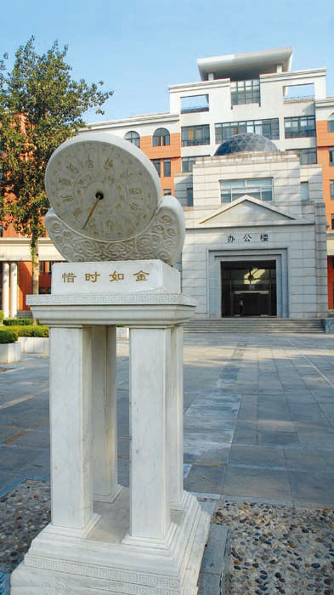

南开大学 计算机学院 计算机科学与技术
DynSQL: Stateful Fuzzing for Database Management Systems with
Complex and Valid SQL Query Generation
汇报人：冯思程、魏靖轩
汇报日期：2023.7.9
2023.7.9

Slide 2
目录
CONTENTS
01
02
03
04
相关研究、背景与动机
主要研究内容
对比实验与研究成果
改进与总结
Related research, background, and motivation
research contents
Comparative experiments and research results
approvement and Summary

Slide 3

相关研究、背景与动机
PART
01
Related research, background, and motivation

Slide 4
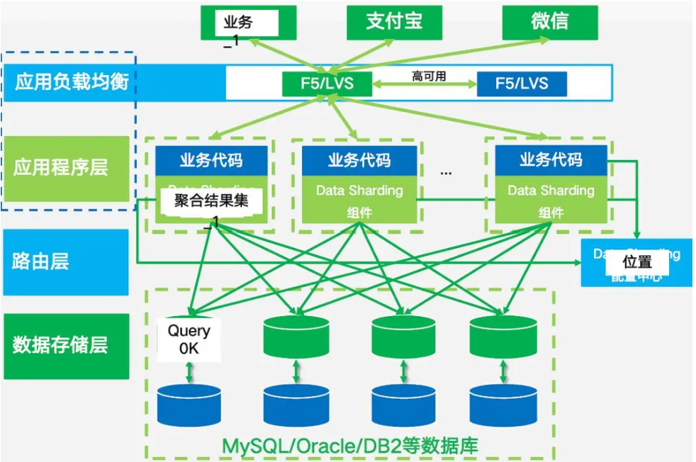


DBMS安全
DBMS
DBMS安全
·代码量大
·逻辑复杂
数据库管理系统提供了数据存储和管理的基本功能，在现代数据密集型应用中发挥重要作用
企业管理
·系统瘫痪
·数据泄露
电子商务
社交媒体
金融服务

Slide 5

背景
DBMS处理SQL查询语句
四个处理阶段：
·解析阶段：检查语句语法正确性及语义正确性。
·优化阶段：优化并产生多个可能的执行计划。
·评估阶段：执行计划。
·执行阶段：执行计划并更新DBMS的数据库模式和执行状态。
解析
优化
评估
执行
DBMS模糊器
三个要求：
·SQL语法正确
·SQL语义正确
·满足由于DBMS状态变化所带来的种种约束条件

Slide 6
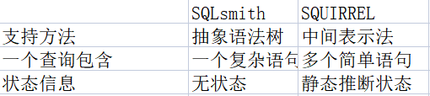


现有DBMS Fuzzing的局限性
现有的DBMS Fuzzing在生成复杂有效的查询方面受到限制
SQLsmith与SQUIRREL对比
2个关键概念
·复杂的查询
·有效的查询
具体原因
严重依赖预定义语法模型和DBMS固定知识，没有实时信息。
⇒模糊器在语句之间建立不正确的依赖关系或误用SQL特性
总结
DBMS状态信息 复杂有效的查询
有状态模糊测试

Slide 7
相关工作
DBMS测试特定的bug
使用SQLancer，通过生成查询并获取结果行以及变形测试方法检测DBMS中的逻辑错误；以及AMOEBA通过将给定的查询转移到语义上的等价查询来检测性能错误。
相关工作
采取DBMS测试和模糊的方法进行探究与研究
DBMS测试常见的bug
使用RAGs随机生成SQL语句送入几个数据库相同的DBMS中执行后比对结果，通过监测来测试常见的BUG。
通用的模糊检测
采取常规的模糊检测器，如AFL、Angora和QSYM等技术来测试DBMS，但常规的模糊测试是不准确的，因为其内并不涉及SQL和AST知识。
DBMS的模糊检测
采用SQLsmith和SQUIRREL两个DBMS模糊测试器，但其在生成复杂有效的查询语句方面仍有局限，本文所研究的框架可以更为有效的生成具有复杂逻辑的模糊器。

Slide 8
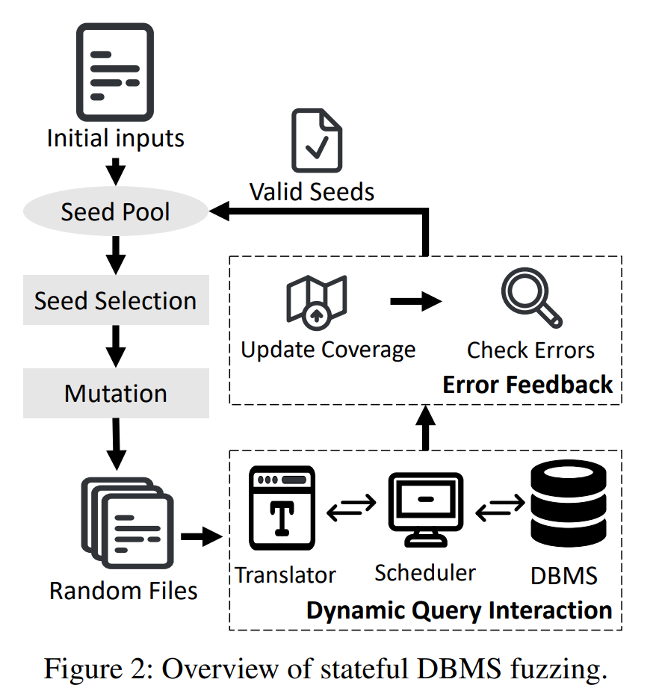
Stateful DBMS Fuzzing
保证复杂性
利用动态查询交互，合并查询生成和查询执行
有状态DBMS模糊器
提高有效性
利用错误反馈机制，结合动态查询交互

Slide 9
主要研究内容
PART
02
有状态的DBMS模糊测试

Slide 10
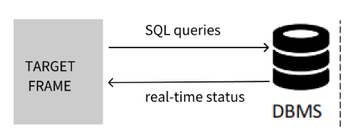
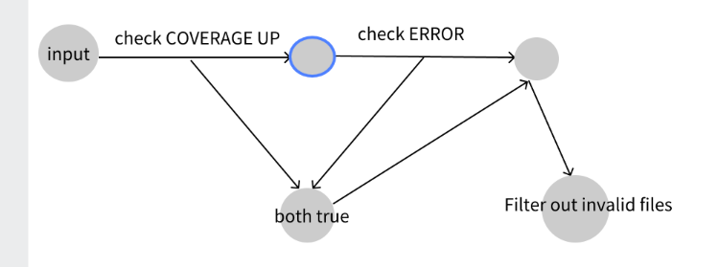
有状态DBMS模糊测试
有状态
动态查询交互
状态是指每条语句在DBMS中执行后，DBMS相应发生一系列变化后的最新状态。
这种状态的价值：对于生成新的SQL查询输入很有帮助，提高其有效性和复杂性。
错误反馈
设计思想：获取实时状态、错误反馈机制

Slide 11
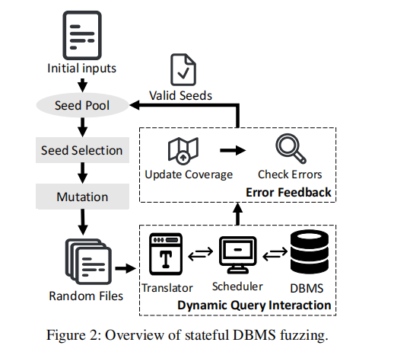
动态查询交互
OVERVIEW：
两大部件：Translator、Scheduler
流程概述：查询DBMS → 生成SQL查询 → 再次传入DBMS执行，如此进行loop。
Specific process：
●选种变异
●scheduler会初始化变量 -> 循环读取字节进行查询 -> 获取数据库模式 -> 发送参数给translator -> translator返回SQL查询和更新的rb -> 发送SQL查询到DBMS -> scheduler收集信息
●translator接受来自scheduler的参数后读取文件->使用内置的StmtGenerator生成一个SQL查询（AST）->返回这个SQL查询并更新读取过字节
●如果语句崩溃或者有错误，scheduler会退出循环。当循环结束时，scheduler会返回代码覆盖率和查询处理的末状态等信息。
●根据覆盖率和错误信息过滤掉无效种子。

Slide 12
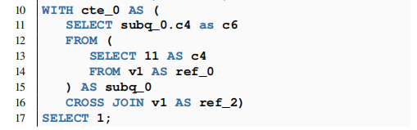
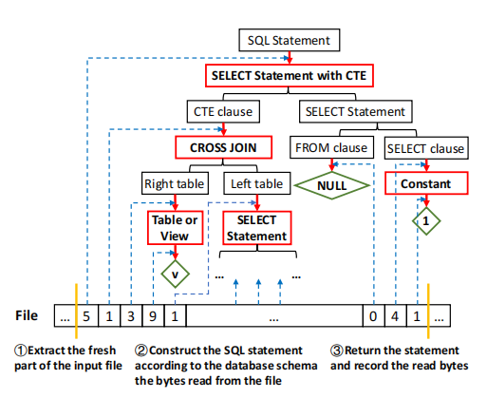
动态交互具体实例-SQL查询生成
生成的语句
stmtgenerator基于AST生成流程
读取输入文件的未读部分
根据数据库模式和从文件读取的字节生成SQL查询
返回查询语句并记录下读取的字节

Slide 13
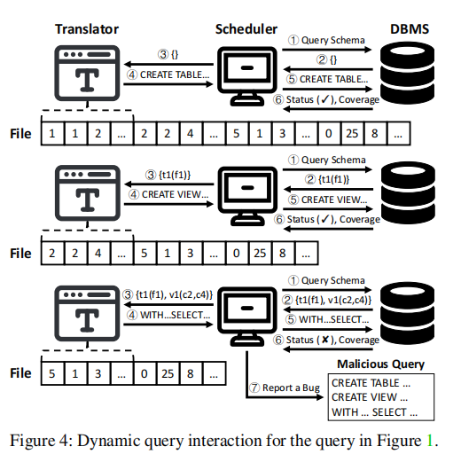
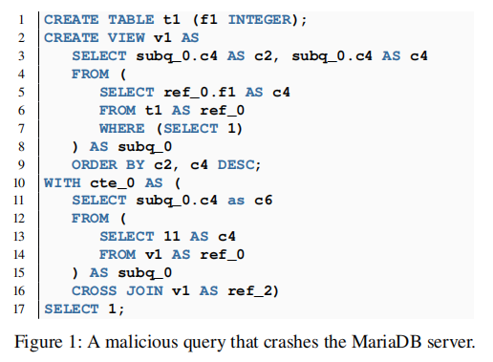
动态查询交互中的状态检查
检测crash和error
→
crash：返回崩溃触发语句和在先前交互中生成的先前语句的崩溃以及查询
↓
→
error
如果是非语法或语义错误则报告异常错误
→→
注意：任何crash和error发生都会是scheduler停止loop
→→
→→

Slide 14
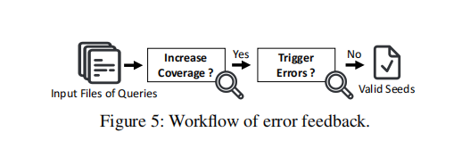
错误反馈机制
必要性：对输入文件的有效性需求
问题：基于一个报错但增加代码覆盖率的SQL生成的SQL查询很可能无效
实现：查询输入->判断覆盖率是否增加-> 判断是否触发错误-> 判断种子有效性
注意：针对是有效性

Slide 15
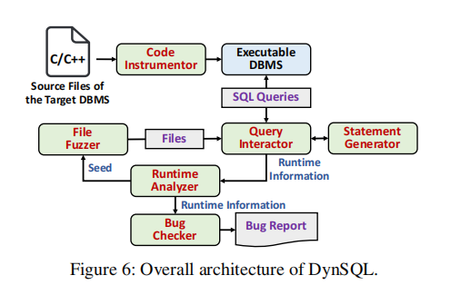
DynSQL框架与其模块
代码分析器
接受C/C++的DBMS源文件，主使用Clang编译修改DBMS代码，生成可以处理SQL查询的可执行文件。
01
查询交互器
02
接受输入的SQL查询文件，会收集DBMS的模式和语句执行状态，从进行动态查询交互。另外还会把收集到的信息发送到运行时分析器。
文件模糊器
基于seed进行文件变异，使用AFL实现。传递给查询交互器。
03
语句生成器
04
使用AST模型，只引用存在的数据，生成有效的SQL查询。传递给查询交互器
运行时分析器
bug检测器
05
06
收集运行时的错误并形成一个报告。
收集运行时的各种信息，例如覆盖率、状态等。选择种子，并发送给文件模糊器

Slide 16
关于DynSQL实现的重要细节
错误检测
DBMS支持
• 利用Asan检测关键的内存bug
• 分析动态查询交互中的异常错误
DBMS会提供明确API •
利用接口来实现连接查询等等操作。
SQL语句的生成
Support
detect
Dyn
SQL
查询最小化
支持不同SQL特性
固定SQL特征一般部分 •
不同DBMS特征成为可选项（在面对不
同DBMS时候进行选择）•
generate
minimum
• 为了重现和定位DBMS的错误
• 实现参考了APOLLO和C-Reduce，有时候还需要开发者的帮助。

Slide 17
对比实验与研究成果
PART
03
介绍作者使用DynSQL框架对6个广泛使用的DBMS进行测试的实验过程和结果，以及与现有技术的比较。

Slide 18
实验准备
实验目标
证明DynSQL可以通过生成复杂有效的查询来发现DBMS的错误
介绍发现的bug的安全影响
说明动态查询和错误反馈对DynSQL的贡献
验证DynSQL性能是否超过其他模糊器
实验设置
在6个被广泛使用的开源DBMS上评估DynSQL：SQLite、MySQL、MariaDB、PostgreSQL、MonetDB、ClickHouse。
实验指标
"Statements"：模糊测试工具生成的SQL语句的数量。这个指标可以用来衡量模糊测试工具的生成能力和覆盖率。
"Query"：模糊测试工具生成的SELECT查询语句的数量。这个指标可以用来衡量模糊测试工具的有效性和实用性。

Slide 19
实验概述
实验内容
主要介绍了作者使用DynSQL模糊测试工具对六个DBMS（SQLite、MySQL、MariaDB、PostgreSQL、MonetDB和ClickHouse）进行的实验。作者使用了动态查询交互、错误反馈和种子选择等技术来提高模糊测试的效率和准确性。实验结果表明，DynSQL模糊测试工具可以有效地发现DBMS中的关键漏洞和错误，并且比其他模糊测试工具具有更高的效率和准确性。作者还对DynSQL的性能进行了详细的分析和比较，证明了DynSQL在代码覆盖率和漏洞发现率等方面的优越性。
敏感度分析
DynSQL
DynSQL去除动态查询交互（!DQI）
DynSQL去除错误反馈（!EF）
DynSQL去除动态查询交互和错误反馈（DynSQL!DQI!EF）
与现有DBMS模糊器比较
作者通过比较这三种模糊器在代码覆盖率、漏洞发现率和生成查询的有效性等方面的性能，证明了DynSQL模糊测试工具具有更高的效率和准确性。
测试结果 生成的查询和语句、触发错误的查询语句、触发查询的大小、触发错误查询的有效性、触发错误查询的语句分布
安全影响
MariaDB中的整数溢出
MariaDB中的free后使用
MonetDB中丢失子查询结果

Slide 20
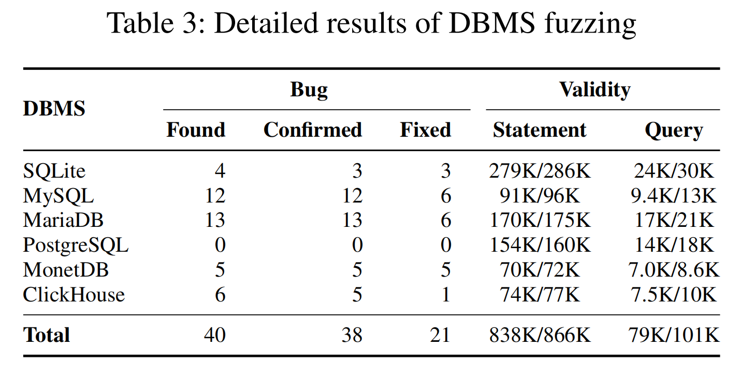
运行时测试
生成的查询和语句
生成了101K个SQL查询，78%有效。共866K个SQL语句，有效97%。每个有效查询平均包含8.6条语句。
使用DynSQL对6个目标DBMS都进行5次模糊处理，时限是24小时，并计算平均值。
发现的bug
测试SQLite、MySQL、MariaDB和PostgreSQL等DBMS时发现的40个漏洞。这些漏洞包括31个内存bug和9个语义错误。
触发错误的查询语句
只有2个漏洞可通过一个语句触发，19个漏洞可用两条语句触发，剩余19个至少需要3条语句。从这里也可以看出生成语句有一定复杂性。
触发错误查询的有效性
作者还尝试检查所有40个漏洞触发查询的有效性，但是这些查询导致DBMS异常中止，因为ASan警报（对于31个内存漏洞）或奇怪的错误（对于9个语义漏洞），因此无法清楚地执行有效性检查。因此，作者集中关注触发了21个已修复漏洞的查询。

Slide 21
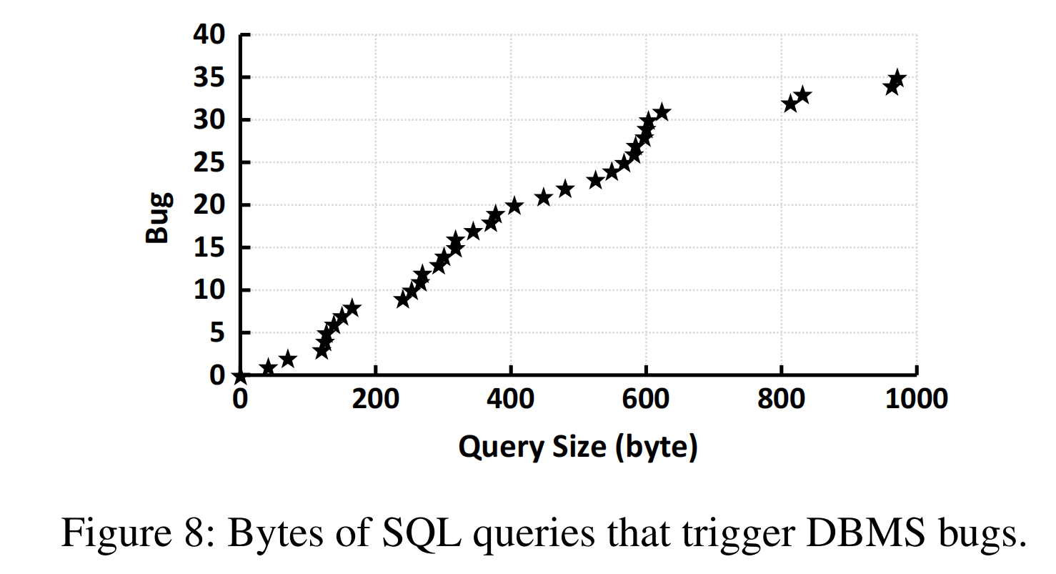
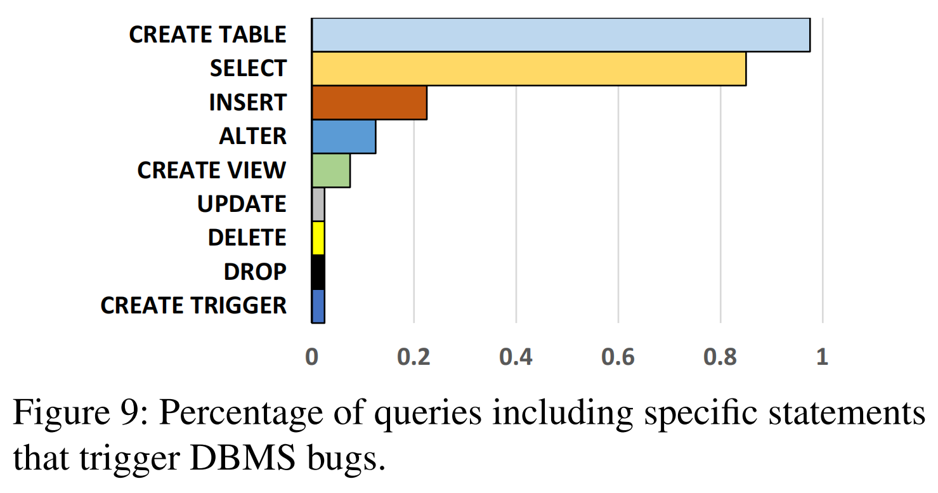
运行时测试
触发查询的大小
作者发现，随着查询大小的增加，触发的漏洞数量也会增加。当查询大小增加到600字节时，已经触发了30个漏洞。但是，当查询大小增加到1000字节时，只有5个额外的漏洞被触发。作者还发现，对于剩下的5个漏洞，它们的触发查询非常复杂，很难简化。最大的查询超过了300K字节，在MariaDB中触发了整数溢出。
触发错误查询的语句分布
其中，CREATE TABLE和SELECT是最常见的语句，分别占据了触发漏洞的查询的44.4%和38.9%。其他语句的触发漏洞的查询的百分比相对较低，如INSERT（5.6%）、UPDATE（5.6%）、DELETE（2.8%）、ALTER（1.4%）、CREATE VIEW（1.4%）和DROP（0.7%）。此外，大多数（32/34）的SELECT语句是作为最后一条语句使用的。

Slide 22
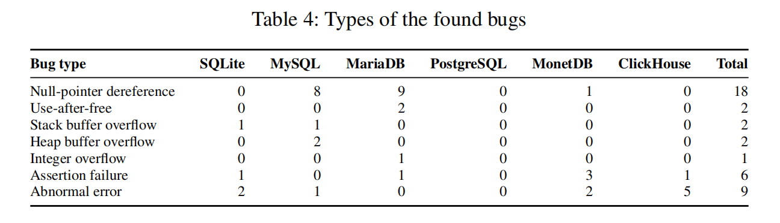

安全影响
安全影响
Security Impact：DynSQL模糊测试工具发现的漏洞对DBMS的安全性造成的影响。作者介绍了DynSQL模糊测试工具发现的40个漏洞的Security Impact。这些漏洞包括7个关键的内存漏洞、6个断言失败、9个语义漏洞和19个已被分配CVEID的漏洞。作者着重介绍了三个bug。
MariaDB中的整数溢出
MariaDB中的free后使用
MonetDB中丢失子查询结果
这部分，作者更深入地说明了DynSQL发现的漏洞的安全影响和可能的攻击方式。

Slide 23
敏感度分析
DynSQL!DQI,
在DBMS测试中，只禁用动态查询，在6个DBMS上进行测试
DynSQL!EF
在DBMS测试中，只禁用错误反馈，在6个DBMS上进行测试
DynSQL!DQI!EF .
在DBMS测试中，禁用动态查询和错误反馈，在6个DBMS上进行测试

Slide 24
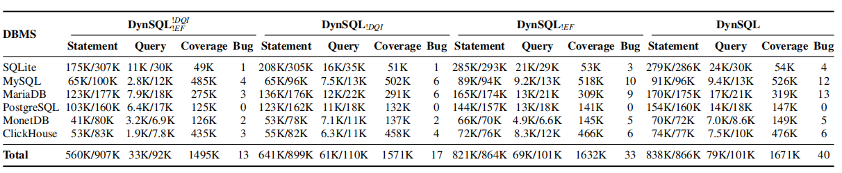
查询和语句的有效性
有效性提高
DynSQL!DQI!EF所产生的语句和查询的有效性分别为62%和36%，启用错误反馈后提升至71%和55%，启用动态查询之后提升至95%和68%
错误反馈与动态查询的作用
错误反馈可以通过在模糊处理过程中过滤掉无效的种子来提高生成的语句和查询的有效性。动态查询交互涉及状态信息(即最新的数据库模式和语句处理状态)来促进查询
额外发现 .
DynSQL启用两个模块后，产生的有效查询数量减少：一是因为产生的有效语句更多，但是每个有效查询包含的语句也大量增加；二是监测动态过程中的状态会略微减慢查询速度

Slide 25
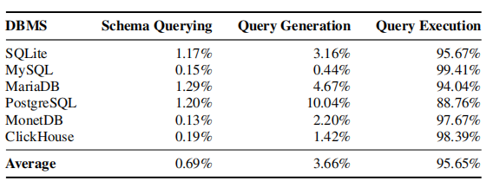
运行时的开销
综观
错误反馈只增加if操作，开销较小，差距约为1%；动态查询可能会引入开销（因为查询大多很复杂），但DBMS本身的优化也使得本开销较小
进一步详细测试
为了进一步验证开销，我们分别记录了模式查询、查询生成和查询执行的时间用量。平均结果显示在右上表中。
测试结果与结论 .
对于每个测试案例,查询和查询生成的时间使用量平均小于5%，而超过95%的时间用于查询执行。
因此性能的瓶颈主要在于查询的执行，故动态查询引入的开销是相对较小的。

Slide 26
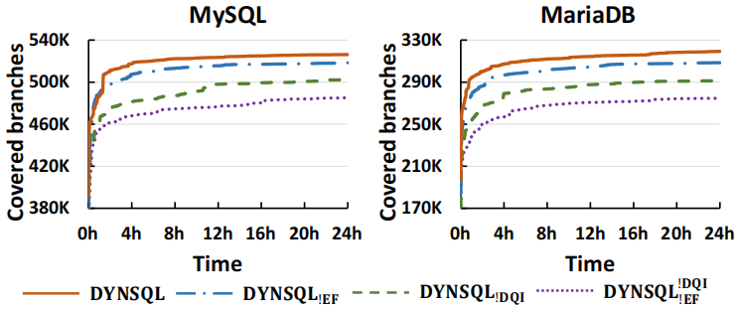
代码覆盖率
代码覆盖的性能对比
平均来说，DynSQL!DQI 、DynSQL!EF和DynSQL覆盖的代码分支分别比DynSQL!DQI!EF多5%、10%和13%。
对比结论
这些结果表明，动态查询互动和错误反馈可以帮助模糊器覆盖更多的代码分支
测试所覆盖的分支增长情况.
如右上图，四个模糊器在早期测试中迅速覆盖了新的代码分支，然后在后来的测试中覆盖了越来越少的分支。在几乎整个模糊测试过程中DynSQL覆盖的分支比其他三个模糊测试器多。

Slide 27
BUG检测
启用错误反馈
额外发现了4个被没有启用的模糊器遗漏的BUG，因此可以帮助模糊器检测更多错误
错误反馈不增加查询的复杂性
在这种情况下，DynSQL只发现了在两条语句内触发的bug，而错过了超过两条语句的bug
动态查询交互 .
利用DBMS的状态信息来提高查询的复杂性和查询的有效性,发现了分别被遗漏的20个和7个BUG

Slide 28
与现有DBMS模糊器比较
对比
我们将DynSQL与两个最先进的DBMS模糊器，SQLsmith和SQUIRREL进行比较
1
生成的查询和语句
代码覆盖率
2
评价指标
BUG检测
3
测试详情
查询的复杂性
4
我们随机生成一个带有表的SQL-smith数据库，因为它需要一个可用的数据库来开始其测试。我们用每个模糊器对每个DBMS测试五次，时间限制为24小时。

Slide 29
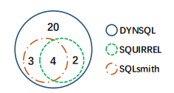
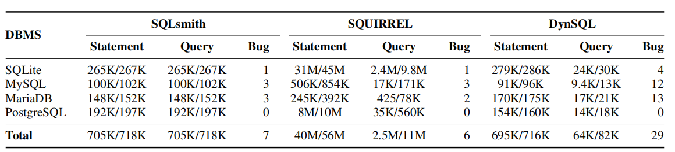
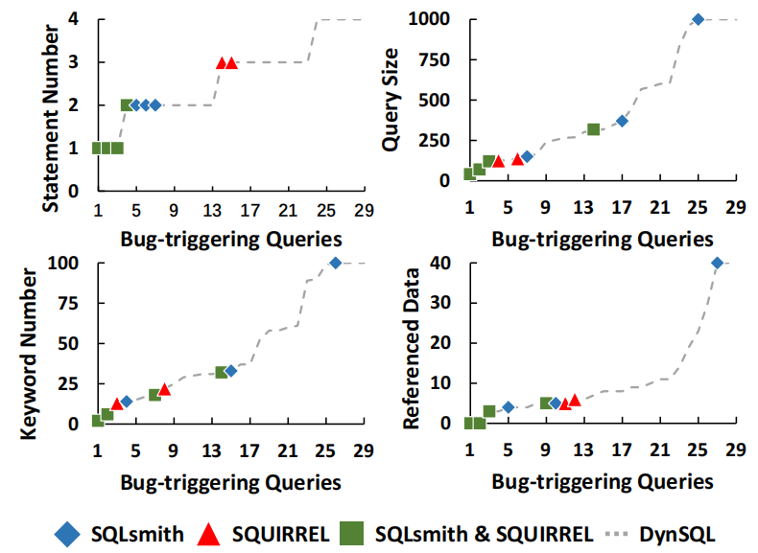
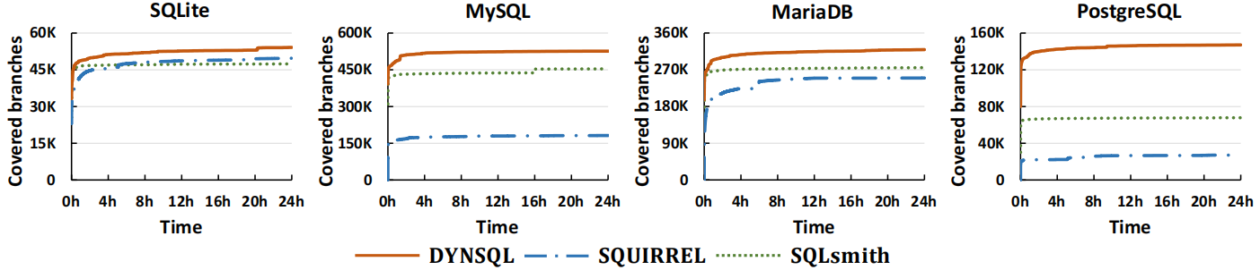
与现有DBMS模糊器比较结果
图1.BUG检测
表1.查询和语句的有效性
图2.代码覆盖率比较
图3.查询的复杂性
相比于目前的SQLsmith和SQUIRREL模糊器，DynSQL可以生成更复杂的语句，以此覆盖DBMS代码的更深层逻辑，且查询可以包含更多的语句。
在查询和语句的有效性、代码覆盖率、BUG检测和提高查询的复杂性方面均优于现有的DBMS模糊器。

Slide 30
改进与总结
PART
04
改进部分介绍了DynSQL的一些局限性和未来的改进方向。
相关工作部分介绍了与DynSQL相关的其他工具和研究。

Slide 31
局限性与改进建议
依然存在其他种类的BUG
繁琐且性能要求相对较高
DymSQL可以检测内存BUG和语义BUG，但对于逻辑错误和性能错误的BUG检测能力较为低下。可以通过进一步优化错误反馈和检测机制优化。
因为采取了动态查询并记录状态的策略，使得其相比于传统的模糊器需要消耗更多的性能，且繁琐的构建系统也会使得系统出现错误时DEBUG的困难
AST规则的构建
无效查询依然存在
为彻底测试关于DBMS具体使用的代码，可能需要编写额外的AST规则来启用他们独特的SQL功能。可以通过简化AST的前端编写，添加适当编译阶段来实现AST编写的简化。
DynSQL仍会生成20%的无效查询。由于无法保持完整性约束，可以进一步优化AST规则和生成器。

Slide 32
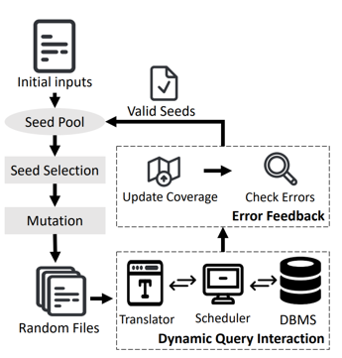
总结
在本论文中，作者开发了一个实用的DBMS模糊测试框架，名为DynSQL，可以有效地生成复杂且有效的SQL查询，以检测DBMS中的深层次错误。DynSQL集成了一种新颖的技术，即动态查询交互，用于捕获准确的DBMS状态信息并提升查询生成效果。此外，DynSQL还使用错误反馈来进一步提高生成查询的有效性。作者已经在6个广泛使用的DBMS上对DynSQL进行了评估，并发现了40个独特的错误。还将DynSQL与最先进的DBMS模糊测试工具进行了比较，结果表明DynSQL在具有更高代码覆盖率的DBMS中发现了更多的错误

Slide 33
THANK YOU
NANKAI UNIVERSITY
汇报人：冯思程、魏靖轩
汇报日期：2023.7.9
2023

